Slide 1

PCGA Álvarez
Plataforma Web Corporativa y de Gestión Administrativa
Empresa Contratista en Enfierradura Carlos Álvarez Villar
Integrantes:
Docente:
Asignatura:
Jesús Bustamante Sandoval
Juakin Fredes Tapia
Antonia Sanhueza Parraguez
Mauricio Figueroa
Capstone 002D

Slide 2
01
02
03
04
05
06
07
08
09
10
11
12
13
14
15
16
17
Contexto
Problema
Necesidad
Solución
Requisitos Funcionales
Requisitos No Funcionales
Épicas
Historias de Usuario
Arquitectura
Modelo Base de Datos
Metodología
Roles
Evidencias
Cronograma
Demostración Incremento
Conclusiones y Próximos Pasos
Reflexiones
Contenido

Slide 3

Contexto
  Empresa fue fundada hace más de 25 años en Viña del Mar.
  Cuenta con un prestigio consolidado a través de tres generaciones familiares.
  Vasto historial laboral en proyectos comprobables en el sector habitacional en altura (Concón, Reñaca), comercial (Tottus, Cencosud) e Industrial (Codelco)
  Cuentan con maquinaria industrial propia para garantizar rendimiento, calidad y cumplimiento de plazos en obra.

Slide 4

Problema
  El administrador de la empresa realiza los procedimientos analógicamente, perdiendo tiempo y sumando un esfuerzo extra a su trabajo.
  Reciben pocas solicitudes de trabajo a pesar de los años de experiencia de la empresa.
  La información y documentación de la empresa se encuentra dispersa y desordenada, por lo que es difícil de navegar y de gestionar.

Slide 5

Necesidad
  Modernización del método de divulgación de sus servicios y de la ejecución de procesos administrativos.
  Mantener documentación centralizada, accesible y ordenada.
  Gestionar la información de sus trabajadores y consecuentemente tener control de un historial de sus trabajadores.
  Calcular y registrar el costo de todas las áreas (cotización) en un entorno seguro y ordenado.

Slide 6
Solución
Plataforma Web Corporativa y de Gestión Administrativa para la Empresa Contratista en Enfierradura Carlos Álvarez Villar
Portafolio visual e informativo
Plataforma web centralizada
Gestión administrativa
Evidenciar proyectos realizados, experiencia, maquinaria y equipo de la empresa para captar nuevos clientes.
Facilitar el control de proyectos, trabajadores, maquinaria y documentación interna.
Reunir en un solo lugar la información comercial, administrativa y operativa de la empresa.

Slide 7
Solución
Plataforma Web Corporativa y de Gestión Administrativa para la Empresa Contratista en Enfierradura Carlos Álvarez Villar
Toma de decisiones basada en datos
Predicción de costos y duración mediante Machine Learning
Alertas y detección de riesgos
Convertir el historial de la empresa en información útil para planificar nuevos proyectos.
Notificar al administrador sobre documentos próximos a vencer, retrasos u otras situaciones importantes.
Estimar costos, duración y riesgos de nuevos proyectos utilizando el historial de trabajos anteriores.

Slide 8
Requisitos Funcionales
Requisito | Usuario
Portafolio de Proyectos | Administración
Libro de Asistencias | Administración
Cálculo de Liquidaciones | Administración
Cálculo de Finiquito | Administración
Registro de mandatos y leyes | Administración
Formulario de postulación | Postulante
Registro histórico trabajadores | Administración
Visualización de Currículum de empresa | Cliente
Cotizaciones | Cliente

Slide 9
Requisitos No Funcionales
Usabilidad
Seguridad
Calidad
  Interfaz entendible
  Botones, header y footer claros
  Navegación coherente del sistema
  Acceso de cuentas administrativas
  Acceso a vistas protegidas
  Cifrado de registros históricos
  Backups de horas
  Backups de documentos
  Colores de empresa adecuados
  Display que maneje los márgenes
  Display responsivo
  Información correcta
  Escalabilidad del sistema para mejoras
Rendimiento
Confiabilidad
Precisión
  Uptime del 99%
  Funcionalidades responsivas 30 ms
  Recuperación a fallas dentro de 15 minutos
  Sueldos competitivos al día
  Cálculos correctos de sueldos
  Cálculos correctos de horas
  Cálculos correctos de finiquitos
  Predicciones correctas de posibles proyectos

Slide 10
Épicas
Autenticación y Control de Accesos
Portafolio Virtual de Proyectos
Captación de clientes y contacto
Vista de galería de proyectos terminados y en desarrollo, filtros de búsqueda, ficha técnica
Personas buscando empleo o cotizar con la empresa, recibidas por el administrador desde su portal
Garantizar que solo el personal autorizado acceda a la información confidencial
Gestión de Trabajadores y Personal
Gestión de Contratos y Asuntos Legales
Predicción Machine Learning
Administración del registro histórico de trabajadores, control del libro diario de asistencias y cálculo de remuneraciones.
Microservicio inteligente para estimar costos, plazos y cubicaciones de futuros proyectos a partir del historial de la empresa.
Repositorio centralizado en la nube para contratos, finiquitos normativos (DT) y certificados de faena (F30).

Slide 11
Historias de Usuario
1
2
3
Cliente (Usuario Público)
Postulante (Usuario Público)
Administrador
  Necesito visualizar el portafolio de obras, experiencia histórica, maquinaria pesada y afiliaciones, con la finalidad de validar la capacidad técnica de la empresa y adjudicarle contratos de construcción.
  Necesito enviar formularios de contacto y solicitudes de presupuesto, con la finalidad de cotizar partidas de enfierradura y excavación de forma directa.
  Necesito completar un formulario digital de postulación ("Trabaja con nosotros") ingresando mi experiencia y especialidad técnica, con la finalidad de ser considerado en la nómina de contratación para nuevos proyectos en faena.
  Necesito ingresar novedades diarias en el libro digital de asistencia (atrasos, faltas, licencias), con la finalidad de generar automáticamente las liquidaciones mensuales y finiquitos bajo normativa de la DT.
  Necesito emitir la Ficha de Ingreso formal de cada trabajador contratado, con la finalidad de presentar la nómina exigida por las empresas mandantes para autorizar el acceso a la obra.
  Necesito mantener un repositorio unificado para contratos, finiquitos y certificados con la finalidad de eliminar la dispersión de documentos en múltiples dispositivos.

Slide 12
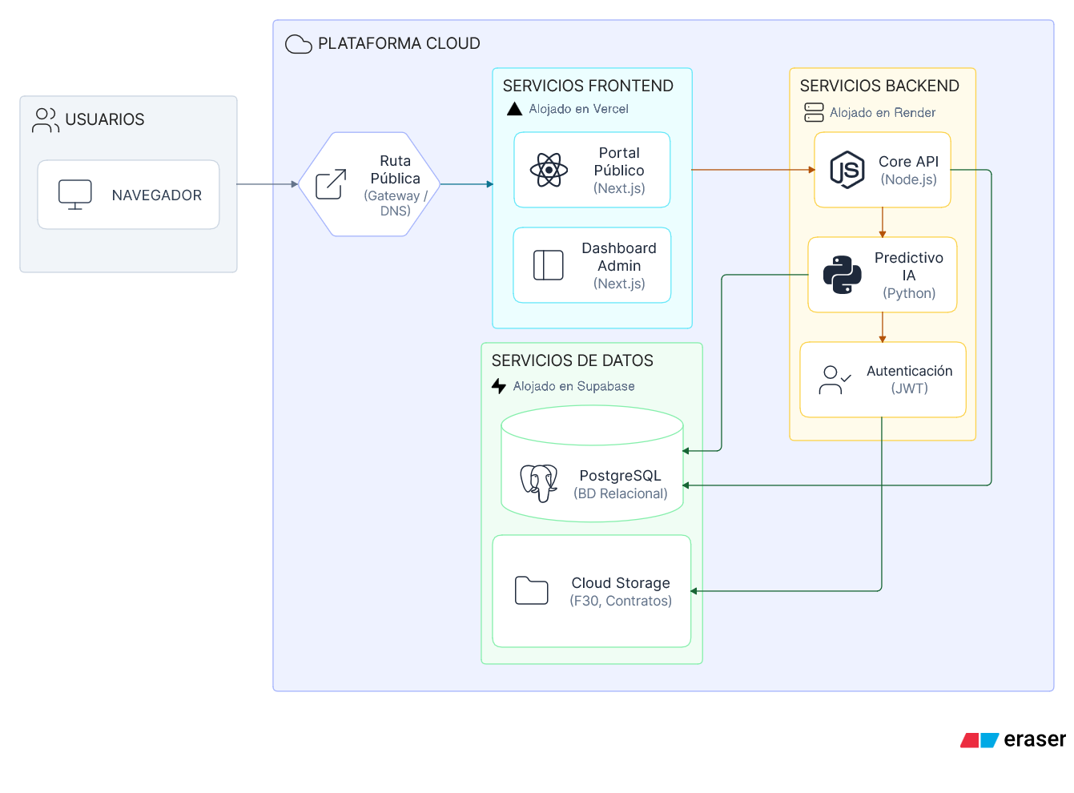
Arquitectura

Slide 13
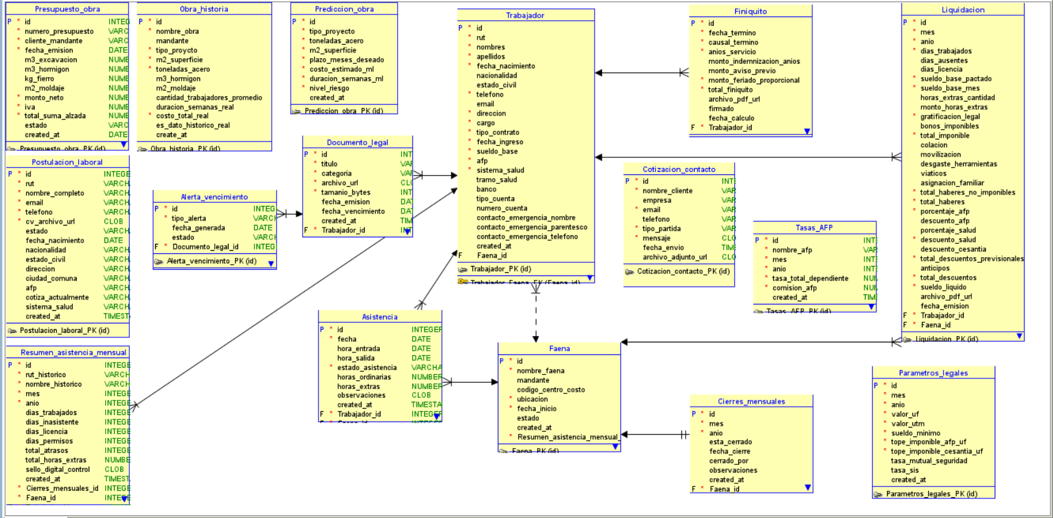
Base de datos

Slide 14

Metodología SCRUM
Sprint Review
Sprint Planning
Definición de los objetivos de la iteración y selección de tareas desde el Product Backlog.
Demostración de los módulos 100% funcionales ante la gerencia de la empresa para recibir retroalimentación directa y validación.
Sprint Retrospective
Incremento y Entrega Continua
Análisis interno del equipo para evaluar el proceso, identificar oportunidades de mejora y optimizar la metodología de trabajo.
Entrega de versiones operativas del sistema (MVP) que se adaptan rápidamente a los requerimientos de la constructora aportando valor real.

Slide 15




Equipo de Trabajo Scrum
Product Owner
Scrum Master
Development Team
Development Team
Sebastián Álvarez
Jesús Bustamante
Antonia Sanhueza
Juakin Fredes
Responsable de la visión del negocio, definición de requerimientos y priorización del backlog.
Responsable de la coordinación ágil, diseño de la infraestructura y arquitectura cloud.
Responsable del desarrollo frontend, interfaces de usuario y diseño responsivo.
Responsable del desarrollo Backend, creación de APIs, integración con la base de datos y modelado del motor predictivo.

Slide 16

Evidencias
Backlog e Historias
Carta Gantt del Proyecto
Documento formalizado con el backlog inicial, historias de usuario, estimaciones de esfuerzo.
Cronograma detallado con la planificación estratégica de los Sprints.
Descripción de Proyecto
Arquitectura del Sistema
Definición oficial del alcance, los objetivos estratégicos y el valor tecnológico entregado a la empresa contratista.
Diseño técnico del entorno desacoplado usando Next.js y Node.js para asegurar un rendimiento óptimo y responsivo.
Modelo de Base de Datos
Incrementos de Software
Esquema relacional en PostgreSQL diseñado para centralizar obras históricas, usuarios y el inventario de maquinaria.
Entregas iterativas y 100% funcionales (MVP) desplegadas en un ambiente de pruebas para su revisión constante.

Slide 17
Evidencias por Sprint
Sprint Backlog
Sprint Review
Incremento
Scrum Board
Sprint Retrospective
Burndown Chart
Impediment Log
MVP

Slide 18
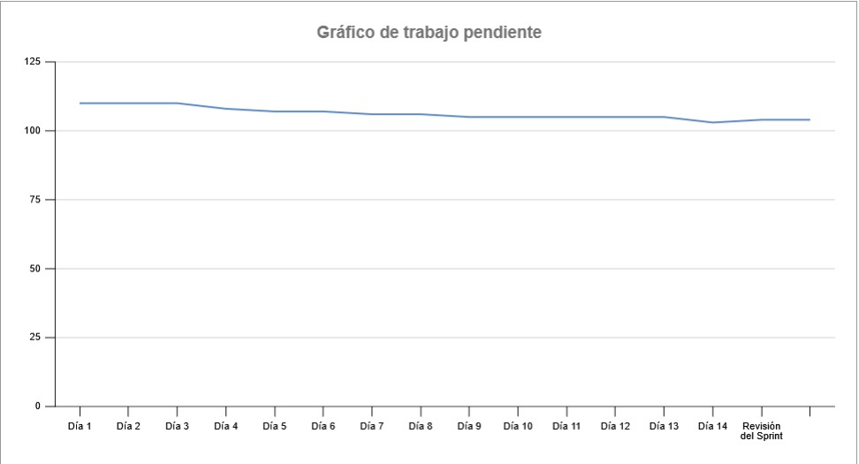
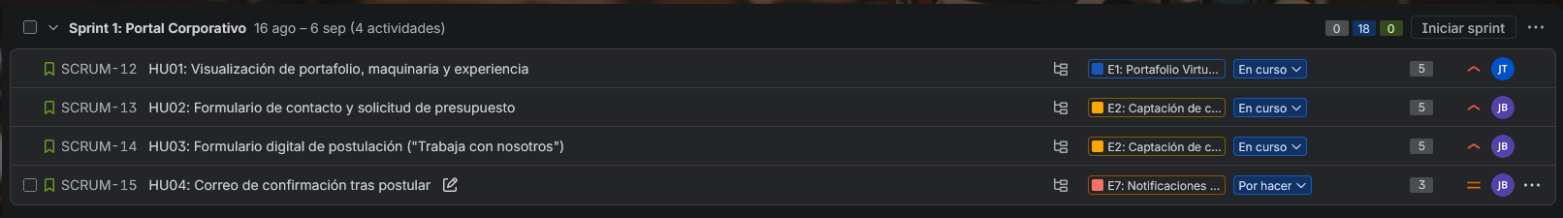
Sprint 1

Slide 19
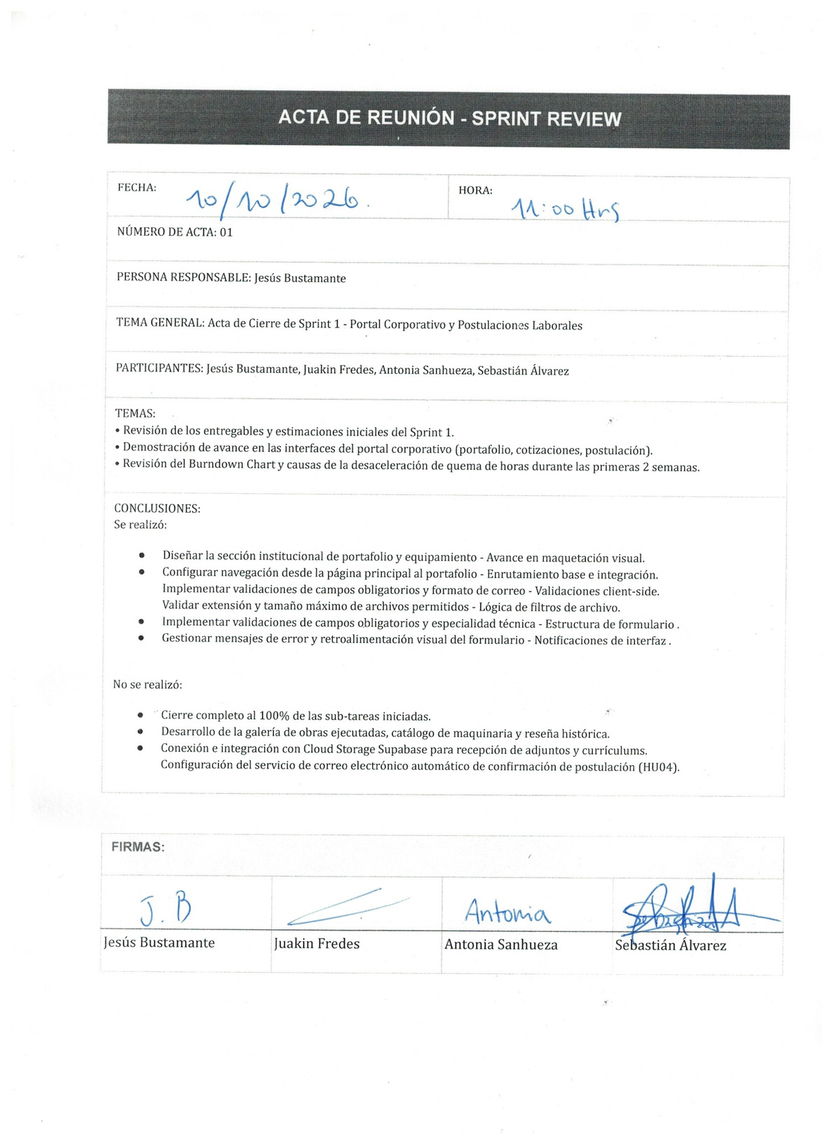
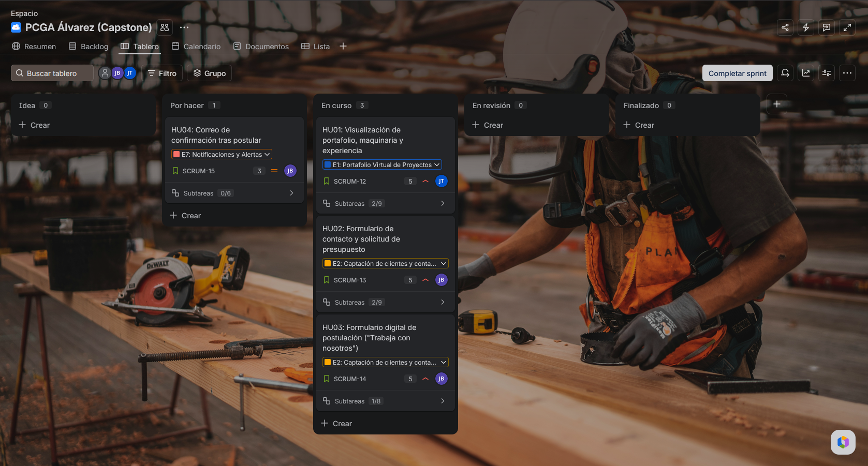
Sprint 1

Slide 20
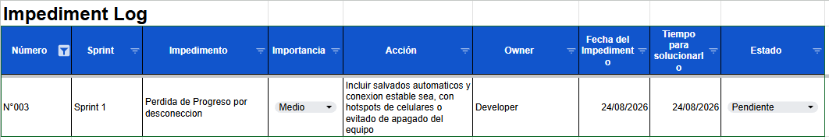
Sprint 1

Slide 21
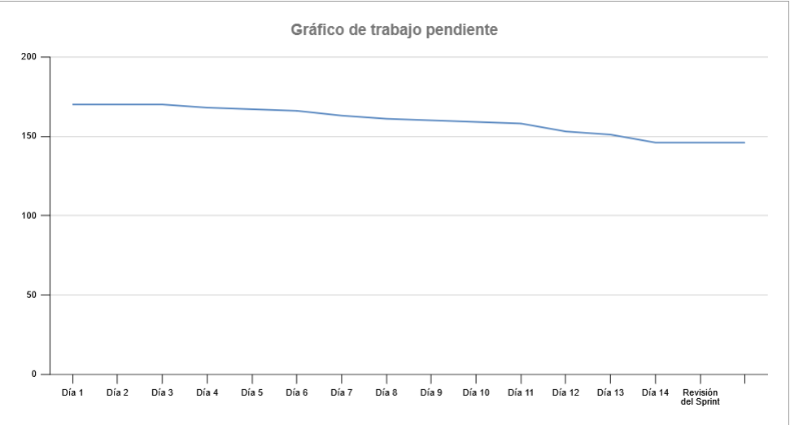
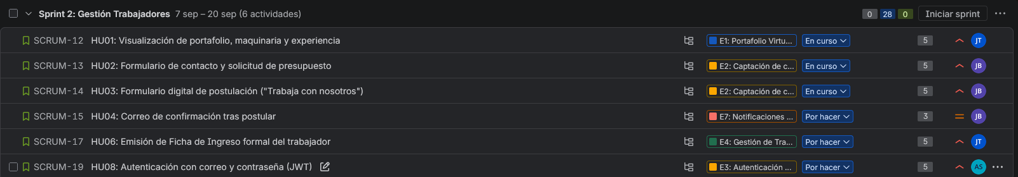
Sprint 2

Slide 22
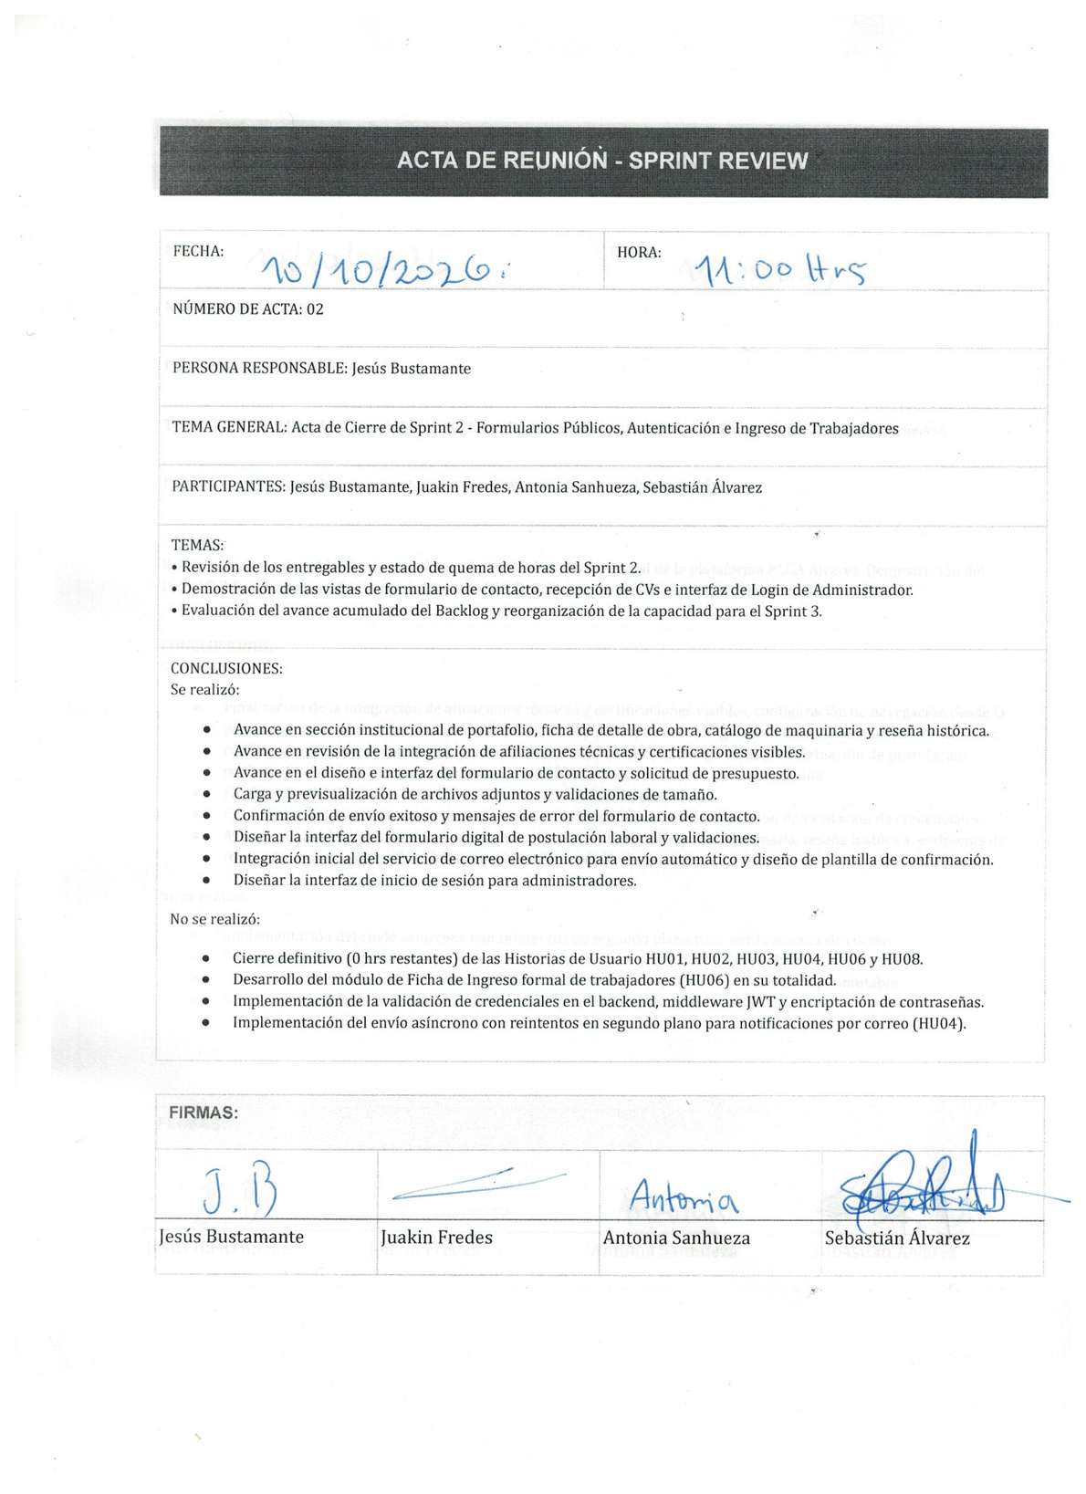
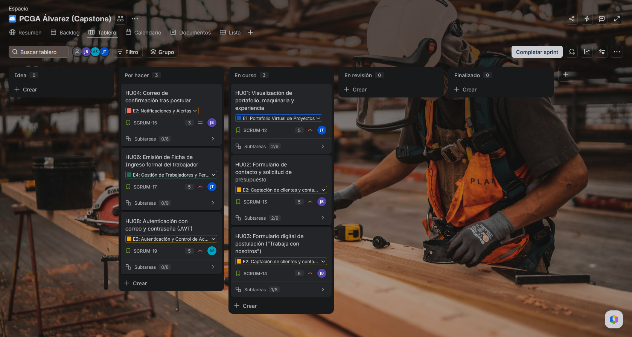
Sprint 2

Slide 23
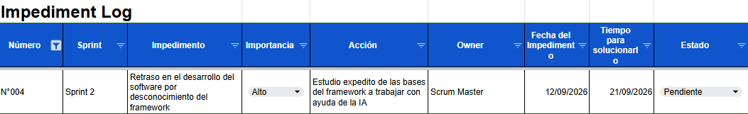
Sprint 2

Slide 24
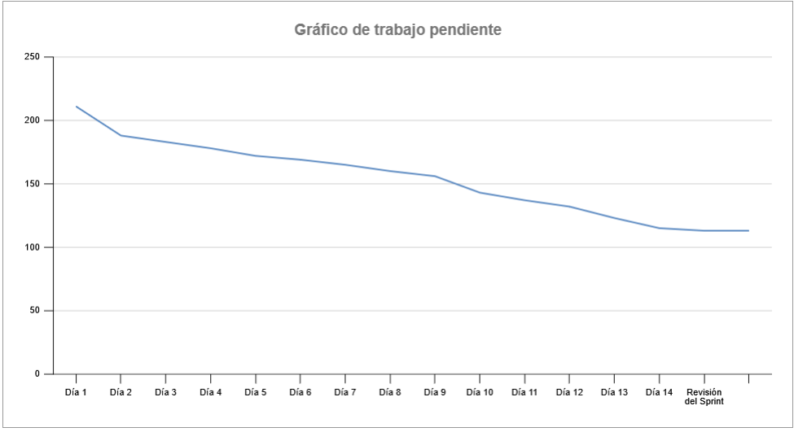
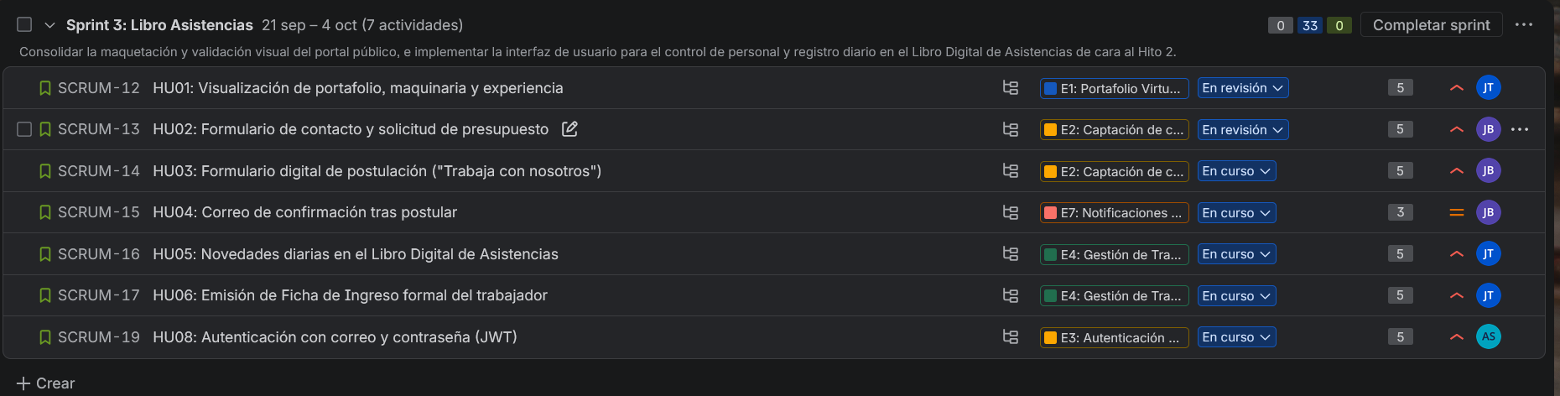
Sprint 3

Slide 25
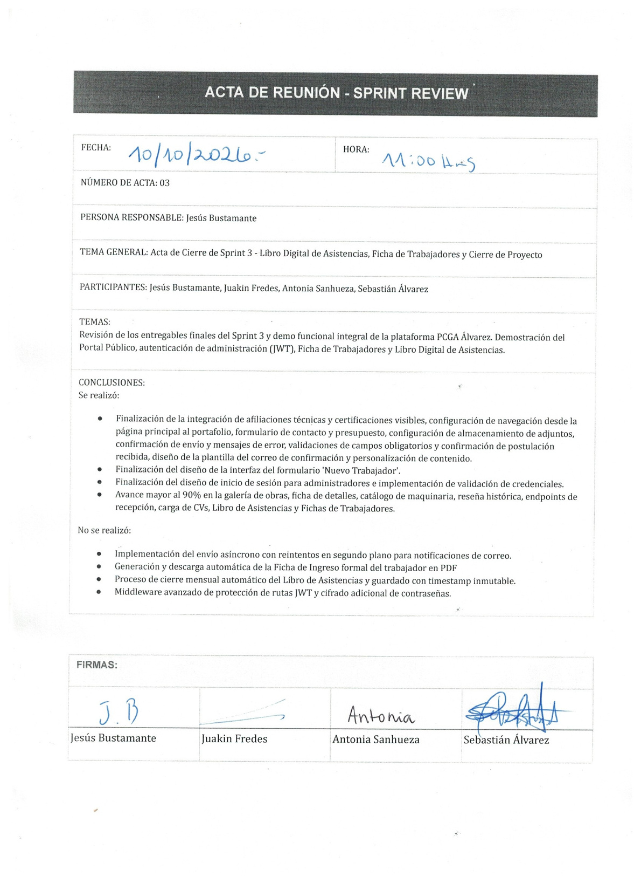
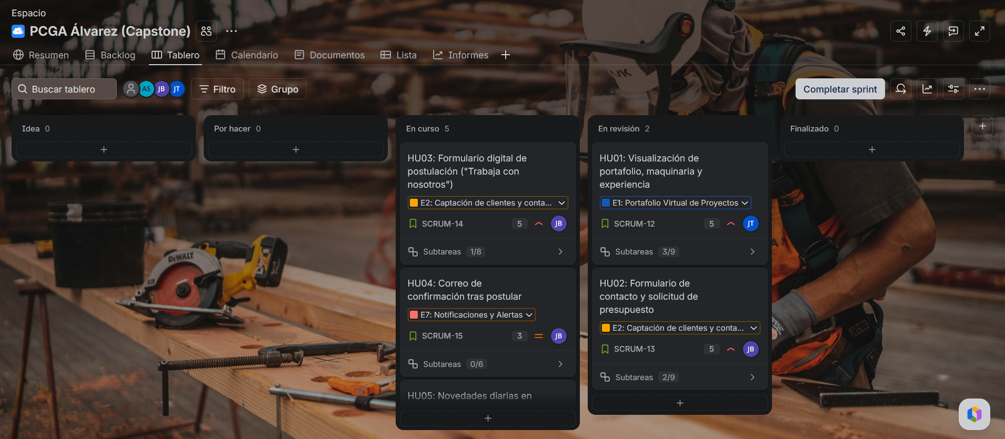
Sprint 3

Slide 26
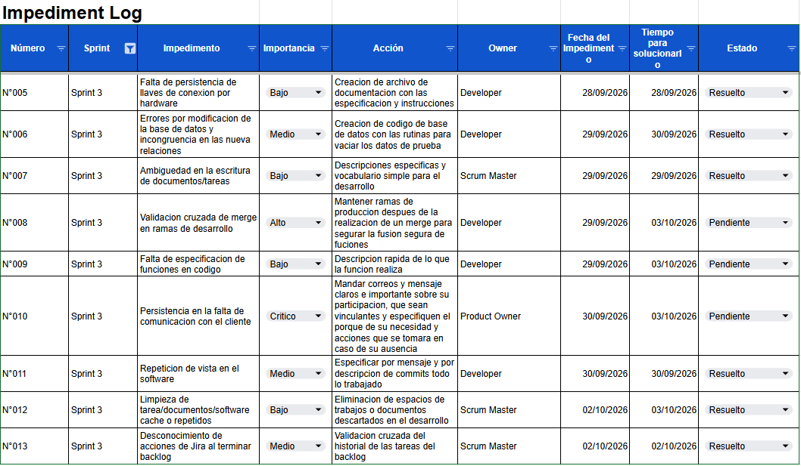
Sprint 3

Slide 27
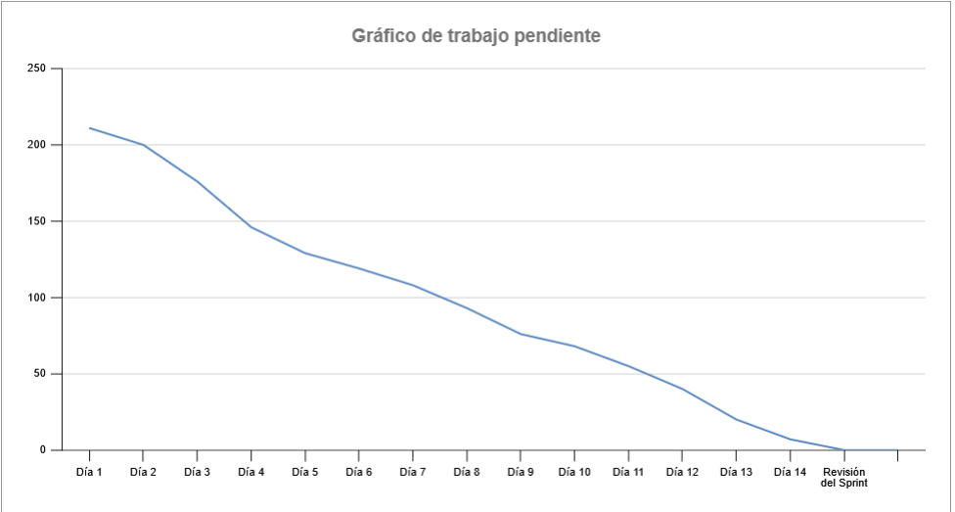
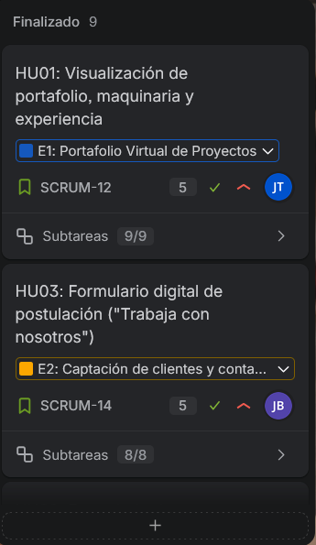
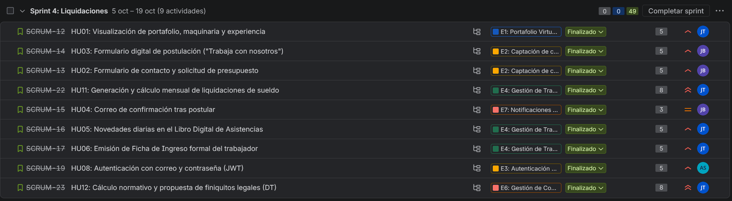
Sprint 4

Slide 28
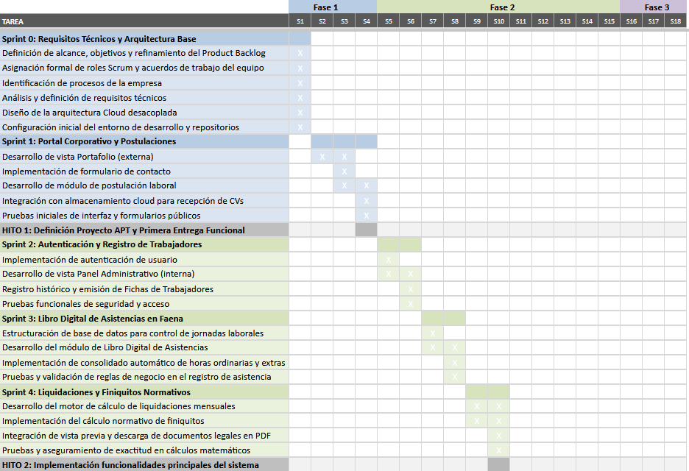
Cronograma Carta Gantt

Slide 29
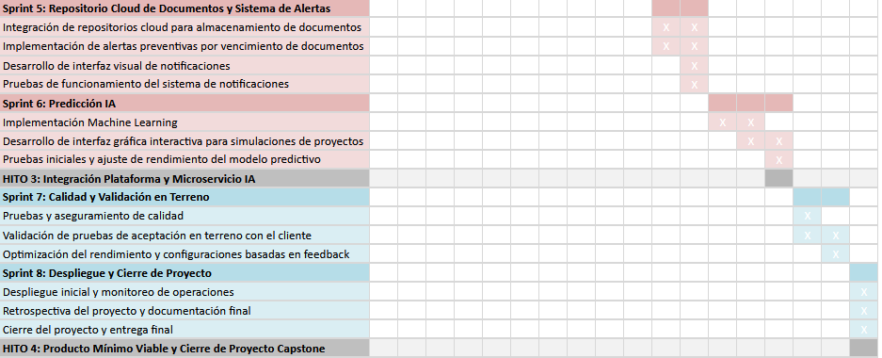
Cronograma Carta Gantt

Slide 30

DEMOSTRACIÓN TÉCNICA

Slide 31
Conclusiones
La plataforma elimina la dependencia de registros manuales y dispersos, consolidando la gestión de faenas, personal y documentación en un entorno seguro y centralizado que optimiza los tiempos de administración.
La digitalización del portafolio técnico y la futura incorporación de análisis de datos modernizan la imagen corporativa, posicionando a la empresa como un contratista sólido y preparado para adjudicarse proyectos de mayor envergadura.
La estandarización de los procesos laborales y administrativos asegura precisión en el control diario y en las obligaciones normativas, brindando respaldo confiable ante auditorías y entidades fiscalizadoras.

Slide 32
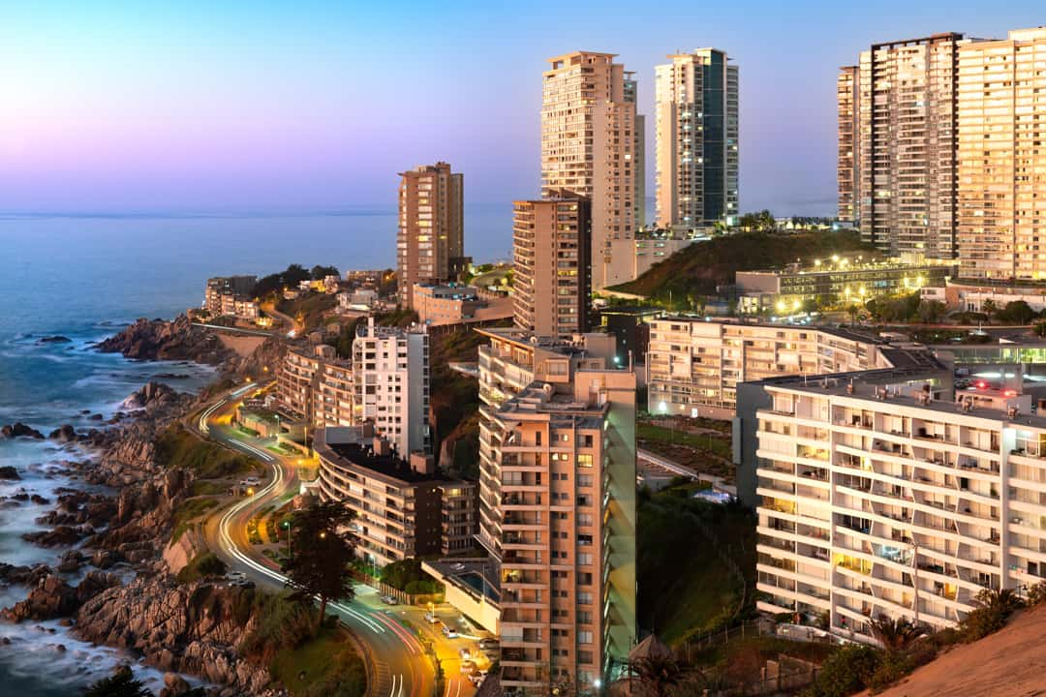
PRÓXIMOS PASOS

Slide 33
Reflexiones
Jesús Bustamante
Juakin Fredes
Antonia Sanhueza
Coordinar este proyecto bajo metodología ágil ha demostrado la importancia de alinear una arquitectura cloud con las normativas del negocio, transformando requerimientos complejos en herramientas estables y confiables.
Considero que la solución propuesta entrega un gran valor al negocio, ya que le permite abrirse al mundo digital, agilizando sus procesos internos y mejorando su visibilidad en el mercado.
Diseñar esta plataforma me demostró lo importante que es entender el día a día de una constructora para crear herramientas que realmente les faciliten el trabajo.

Slide 34

Muchas Gracias

